Slide 1




У Г А Т У
Уфимский государственный авиационный технический университет
Оформление ВКР
2023

Slide 2


Состав пояснительной записки и
порядок подшивки документов
У Г А Т У
Уфимский государственный авиационный технический университет
1) Титульный лист
2) Задание на ВКР
3) Календарный план
4) Аннотация на русском языке
5) Аннотация на английском языке (обязательна для ВКР магистров)
6) Ведомость документации (при наличии)
7) Содержание (с постраничной разметкой)
8) Определения (при необходимости)
9) Обозначения и сокращения (при необходимости)
10) Введение
11) Основная часть
12) Заключение (выводы)
13) Список литературы
14) Приложения (при необходимости)
15) Отзыв руководителя
16) Акты внедрения (при наличии)
17) Справка о результатах проверки ВКР на плагиат
18) Рецензия на ВКР
19) Печатный вариант презентационного материала (вкладывается во вшитый файл)
Оформление ВКР

Slide 3
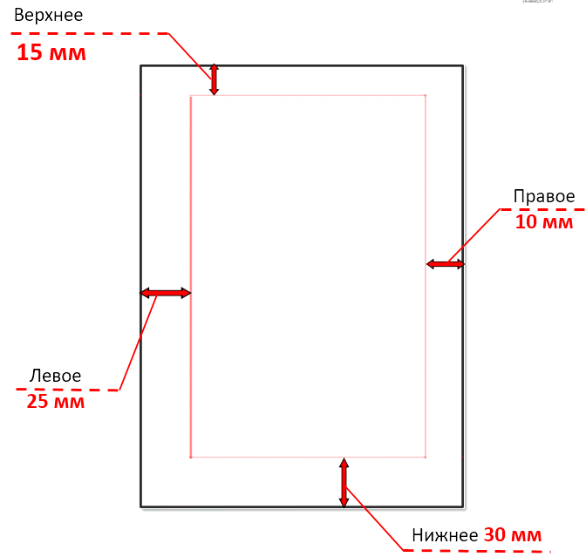
Поля (размеры страницы)
У Г А Т У
Уфимский государственный авиационный технический университет
Оформление ВКР

Slide 4
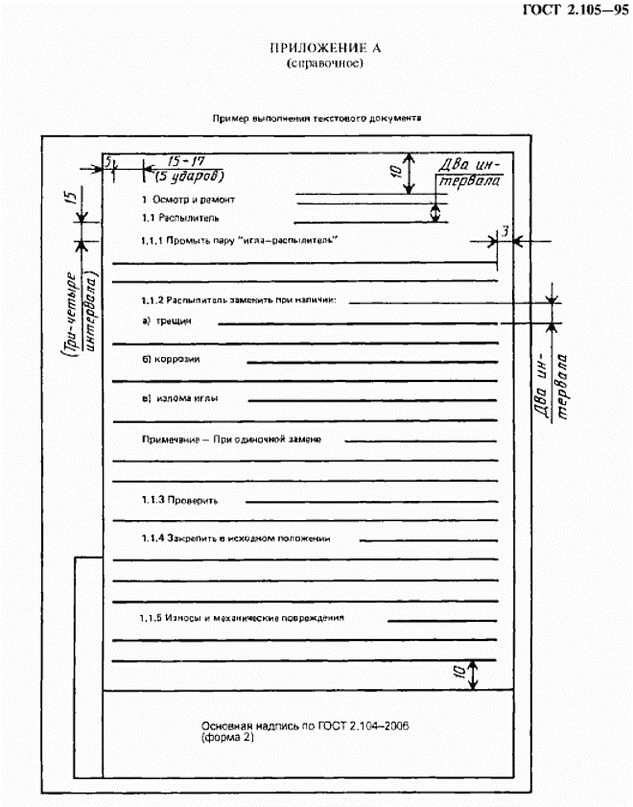

Поля (размеры страницы)
У Г А Т У
Уфимский государственный авиационный технический университет
ГОСТ 2.105-95
п. 3.6: «Расстояние от рамки формы до границ текста в начале и в конце строк - не менее 3 мм.
Расстояние от верхней или нижней строки текста до верхней или нижней рамки – не менее 10 мм».
ГОСТ 7.32-2001
СТО УГАТУ 016-2007
Оформление ВКР

Slide 5
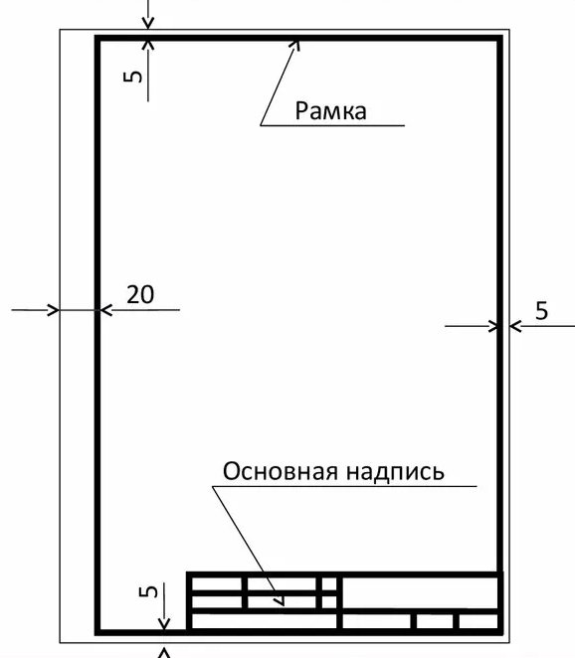
Поля (размеры страницы)
У Г А Т У
Уфимский государственный авиационный технический университет
ГОСТ 2.104-2006
ЕСКД. Основные надписи
форма 2а (размеры): отступ от края листа
до верхней границы рамки 5 мм,
до правой границы – 5 мм,
до нижней границы – 5 мм,
до левой границы – 20 мм.
Снизу располагается штамп высотой 15 мм.
Оформление ВКР

Slide 6
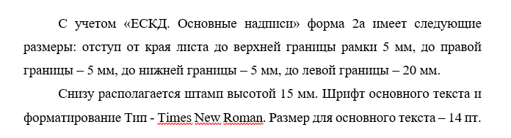
Шрифт основного текста и форматирование
У Г А Т У
Уфимский государственный авиационный технический университет
Тип - Times New Roman
Размер для основного текста – 14 пт
В таблицах и подрисуночных надписях – допускается 12 пт
Выравнивание текста – по ширине
Межстрочный интервал – полуторный (1,5)
(в таблицах допускается одинарный)
Абзацный отступ – 1,25 см
Абзацный
отступ:
Оформление ВКР

Slide 7
Заголовки
(п. 6.2.1 ГОСТ 7.32; п. 4.1.9 ГОСТ 2.105)
У Г А Т У
Уфимский государственный авиационный технический университет
Заголовки структурных элементов ВКР:
АННОТАЦИЯ
СОДЕРЖАНИЕ
ВВЕДЕНИЕ
ЗАКЛЮЧЕНИЕ
СПИСОК ЛИТЕРАТУРЫ
ПРИЛОЖЕНИЕ
выравниваются по центру без абзацного отступа;
И оформляются:
прописными буквами 16 пт
полужирным шрифтом
без подчеркивания
между заголовком раздела и подраздела – одно межстрочное
расстояние с одинарным интервалом (8 мм); между заголовком и
текстом – с полуторным интервалом (15 мм).
Оформление ВКР

Slide 8
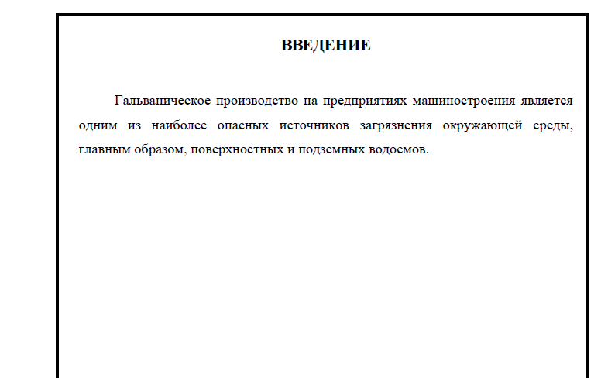
Пример оформления
У Г А Т У
Уфимский государственный авиационный технический университет
Оформление ВКР

Slide 9
Заголовок раздела
У Г А Т У
Уфимский государственный авиационный технический университет
содержат номер раздела и его название
печатаются с прописной буквы 16 пт
полужирным шрифтом
без подчеркивания
выравниваются по центру без абзацного отступа
между № раздела и его названием ставится точка
в конце заголовка точка не ставится
Оформление ВКР

Slide 10
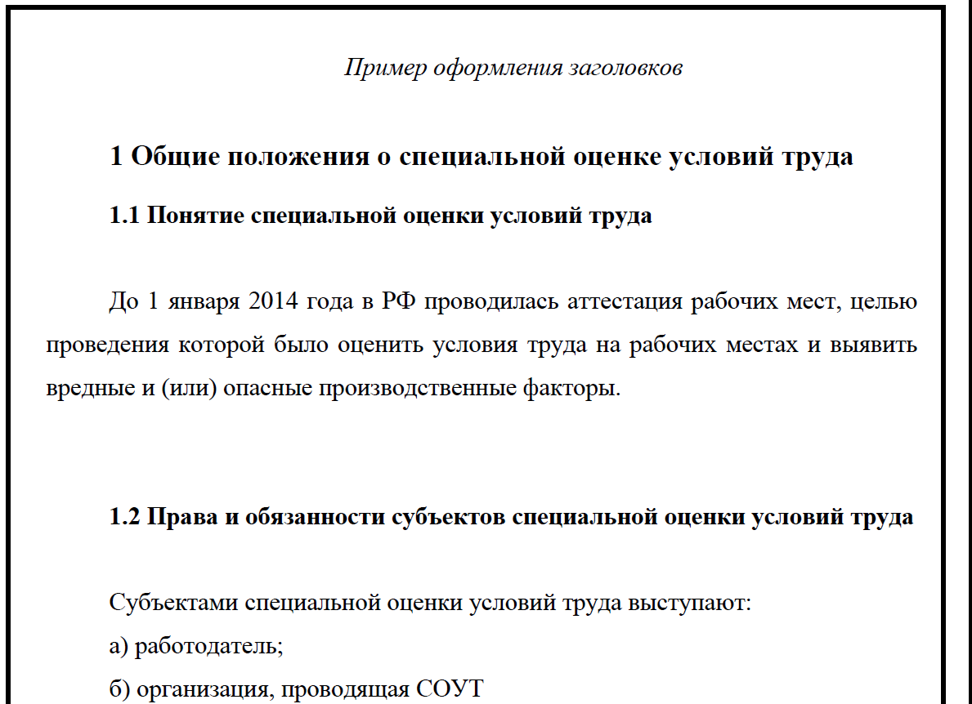
Заголовок раздела
У Г А Т У
Уфимский государственный авиационный технический университет
Оформление ВКР

Slide 11
Заголовок подразделов, пунктов, подпунктов
(п.6.2.5 ГОСТ 7.32)
У Г А Т У
Уфимский государственный авиационный технический университет
без переноса слов
печатаются с прописной буквы 14 пт
полужирным шрифтом
без подчеркивания
с абзацного отступа без точки в конце
если в заголовке два предложения, их разделяют точкой
в конце заголовка точка не ставится
Оформление ВКР

Slide 12
Оформление таблиц
Подраздел 4.4 ГОСТ 2.105
У Г А Т У
Уфимский государственный авиационный технический университет
тип шрифта – Times New Roman
размер – 14 пт, также допускается – 12 пт
располагается по центру непосредственно после текста,
в котором впервые дана ссылка на таблицу
Обозначение таблицы – слева над таблицей, без абзацного отступа, например: (см. следующий слайд)
Оформление ВКР

Slide 13
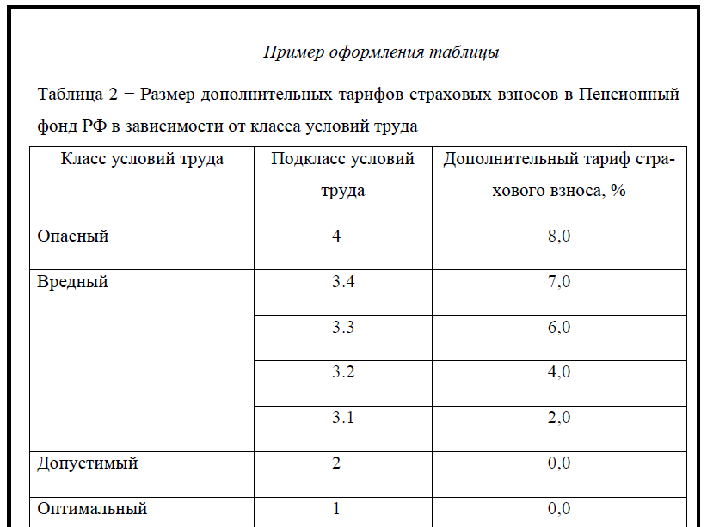
Оформление таблиц
Подраздел 4.4 ГОСТ 2.105
У Г А Т У
Уфимский государственный авиационный технический университет
Оформление ВКР

Slide 14
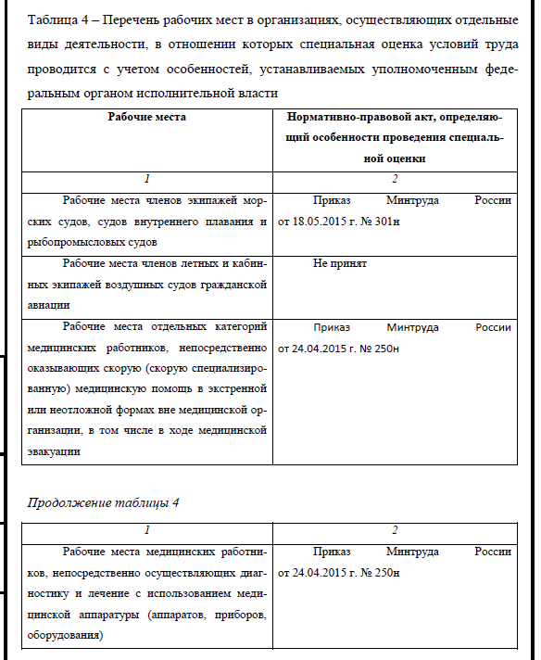
Оформление таблиц
Пример оформления переноса таблицы
У Г А Т У
Уфимский государственный авиационный технический университет
Оформление ВКР

Slide 15
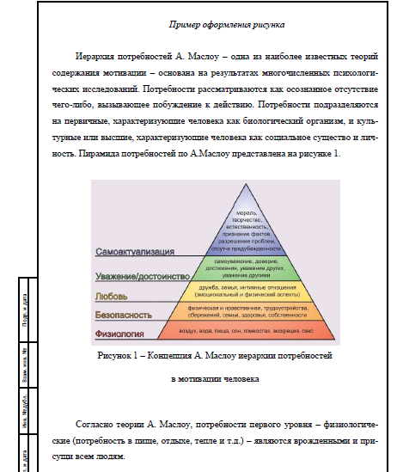
Оформление рисунков
(Подраздел 4.3 ГОСТ 2.105)
У Г А Т У
Уфимский государственный авиационный технический университет
Оформление ВКР

Slide 16
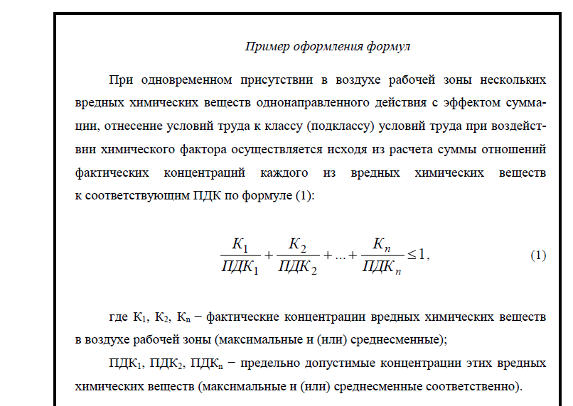
Оформление формул
(пп.4.2.15 – 4.2.19 ГОСТ 2.105)
У Г А Т У
Уфимский государственный авиационный технический университет
Набор формул выполняется при помощи редактора Microsoft Equation.
Оформление ВКР

Slide 17
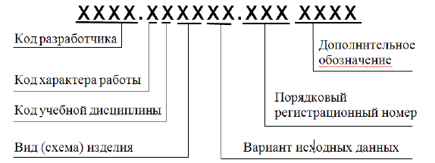
Обозначение документа
(подраздел 4.2 СТО УГАТУ 016-2007)
У Г А Т У
Уфимский государственный авиационный технический университет
Основное обозначение
содержит 13 знаков, разделенных точками на три группы.
Дополнительное обозначение
буквенный код документа, например, пояснительной записки ПЗ, ведомости документации ВД, чертежа общего вида ВО и т.д.
Для выпускных квалификационных работ вводится следующий шифр:
ХХХХ. 1 ХХ ХХХ. ХХХ ХХХХ
Дополнительные обозначения (ПЗ, ВД, П и т.д.)
Порядковый регистрационный номер
Три последних цифры номера зачетки
Код уровня ВО (02 для бакалавров, 03 для специалистов и магистров)
Код вида работы
Оформление ВКР
Код выпускающей кафедры

Slide 18
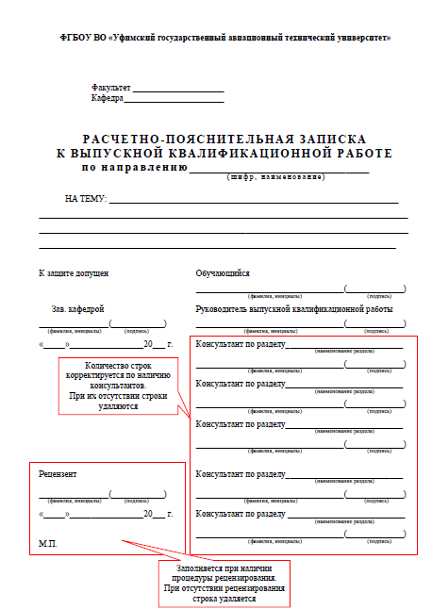
У Г А Т У
Уфимский государственный авиационный технический университет
Образец
(памятка по заполнению
и оформлению)
Оформление ВКР

Slide 19
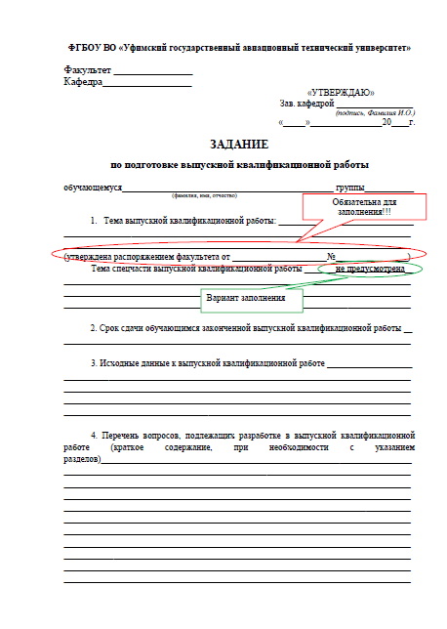
У Г А Т У
Уфимский государственный авиационный технический университет
Образец
(памятка по заполнению
и оформлению)
Оформление ВКР

Slide 20
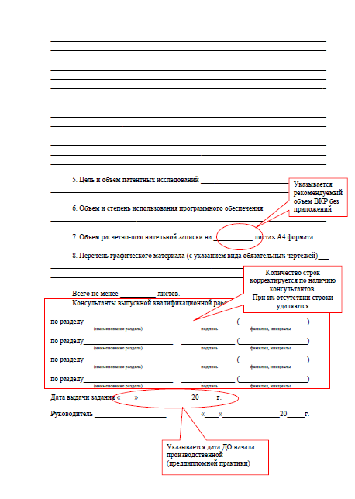
У Г А Т У
Уфимский государственный авиационный технический университет
Образец
(памятка по заполнению
и оформлению)
Оформление ВКР

Slide 21
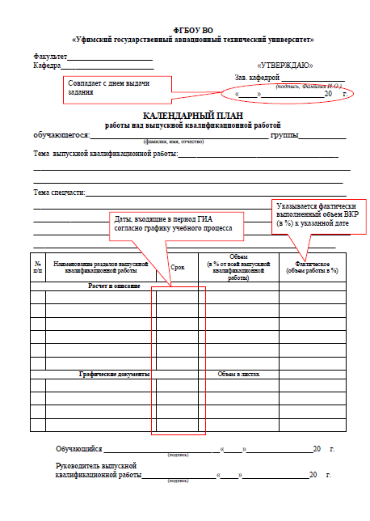
У Г А Т У
Уфимский государственный авиационный технический университет
Образец
(памятка по заполнению
и оформлению)
Оформление ВКР

Slide 22
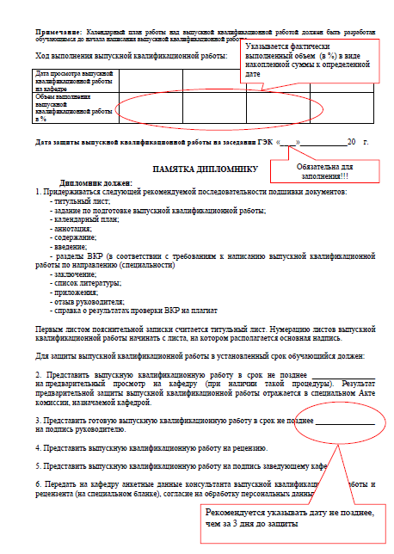
У Г А Т У
Уфимский государственный авиационный технический университет
Образец
(памятка по заполнению
и оформлению)
Оформление ВКР

Slide 23
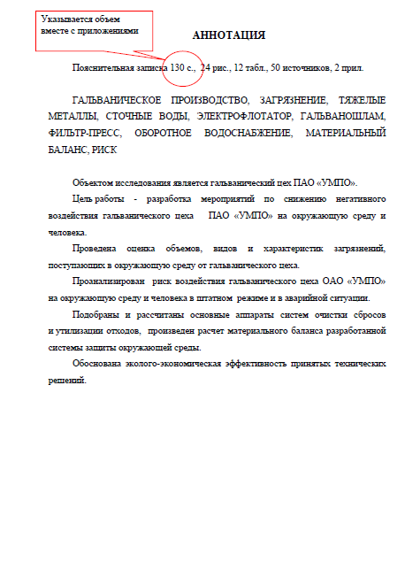
У Г А Т У
Уфимский государственный авиационный технический университет
Образец
(памятка по заполнению
и оформлению)
Оформление ВКР

Slide 24
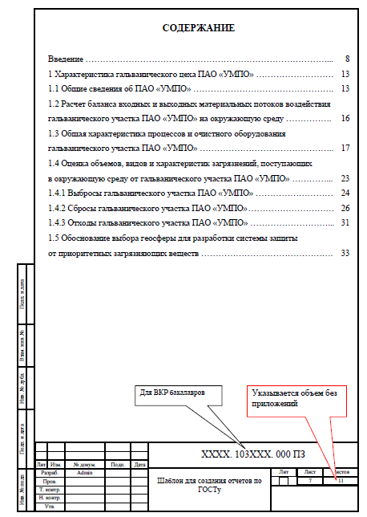
У Г А Т У
Уфимский государственный авиационный технический университет
Образец
(памятка по заполнению
и оформлению)
Оформление ВКР

Slide 25
Антиплагиат
У Г А Т У
Уфимский государственный авиационный технический университет
Обучающиеся обязаны представить текст ВКР в электронном виде не менее чем за 2 рабочих дня до даты защиты ВКР.
Перед проверкой из текста ВКР следует изъять:
титульный лист
список литературы
приложения
графики
диаграммы
таблицы
схемы
рисунки
карты
Оформление ВКР

